Slide 1
Kietųjų kūnų slėgis
Zarasų Pauliaus Širvio progimnazijos, 8a klasės mokinių:
Augustino Pupelio ir Lėjos Zajančkauskaitės
Fizikos mokytoja: Loreta Norvaišaitė
2023 m.

Slide 2
Turinys
Probleminis klausimas
Teorija
1 Tyrimas (1 ir 2 bandymai)
2 Tyrimas (1 bandymas)
Uždaviniai
Testo klausimai
Literatūros šaltiniai

Slide 3
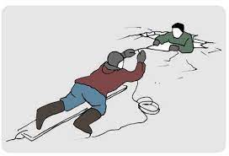
Probleminis klausimas
Problema: kodėl gelbėjant įlūžusį draugą geriau ledu šliaužti, nei eiti?
Slėgis priklauso nuo jėgos – F ir paviršiaus ploto - S, tad atsigulus, žmogaus paviršiaus plotas yra didesnis, nei atsistojus, todėl slėgis sumažės, jei šliaušime ledu.

Slide 4
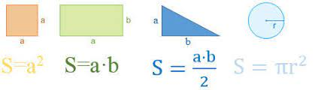
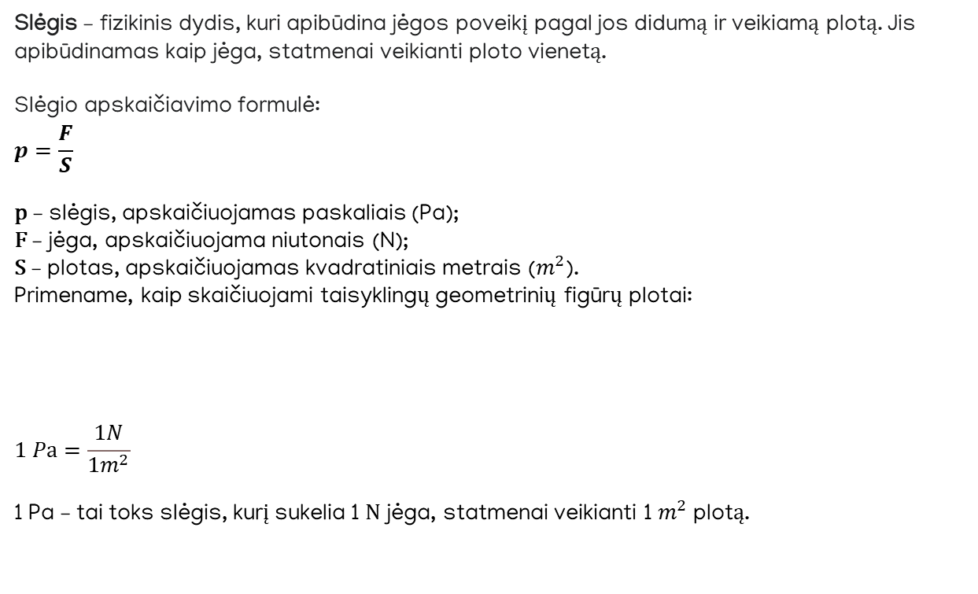
Teorija
Slėgis – fizikinis dydis, kuri apibūdina jėgos poveikį pagal jos didumą ir veikiamą plotą. Jis apibūdinamas kaip jėga, statmenai veikianti ploto vienetą.
Slėgio apskaičiavimo formulė:
$$p=\frac{F}{S}$$
p – slėgis, apskaičiuojamas paskaliais (Pa);
F – jėga, apskaičiuojama niutonais (N);
S – plotas, apskaičiuojamas kvadratiniais metrais ($m^{2}$).
Primename, kaip skaičiuojami taisyklingų geometrinių figūrų plotai:
$$1 Pa=\frac{1N}{1m^{2}}$$
1 Pa – tai toks slėgis, kurį sukelia 1 N jėga, statmenai veikianti 1 $m^{2}$ plotą.

Slide 5
Teorija
Iš slėgio apibrėžimo aišku: kai daiktą veikia nekintanti jėga, slėgis būna tuo didesnis, kuo mažesnis jos veikiamos plotas. Tuo remdamiesi galime paaiškinti, kodėl duriantys ir pjaunantys įrankiai daromi aštrūs. Juo smailesnė vinis, adata, yla, aštresnis peilis, kastuvas, juo lengviau su jais dirbti, nes ta pati jėga sukelia didesnį slėgį.
Padidindami veikiamą plotą, ta pačia jėga galime sukelti mažesnį slėgį. Dėl to yra didinamas pamatų apatinių dalių plotas, sunkvežimių ratai, traktorių vikšrai gaunami platūs.
Kad sumažėtų slėgis į ranką, koją, plaktuką, daugelis įrankių gaminami su rankena, pentimi, galvute.
Kasdienė patirtis, darbas su įvairiaisiais įrankiais leidžia padaryti dar vieną išvadą: slėgis kietaisiais kūnais perduodamas jėgos veikimo kryptimi.

Slide 6
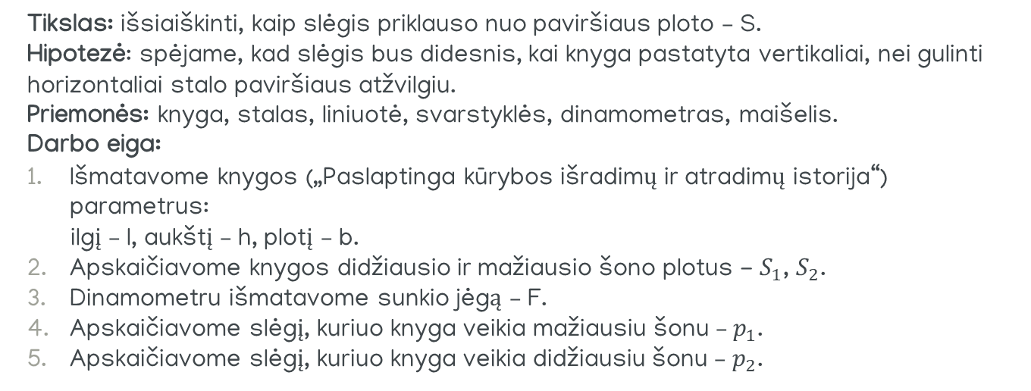
1 Tyrimas
(1-asis bandymas)
Tikslas: išsiaiškinti, kaip slėgis priklauso nuo paviršiaus ploto – S.
Hipotezė: spėjame, kad slėgis bus didesnis, kai knyga pastatyta vertikaliai, nei gulinti horizontaliai stalo paviršiaus atžvilgiu.
Priemonės: knyga, stalas, liniuotė, svarstyklės, dinamometras, maišelis.
Darbo eiga:
Išmatavome knygos („Paslaptinga kūrybos išradimų ir atradimų istorija“) parametrus:
ilgį – l, aukštį – h, plotį – b.
Apskaičiavome knygos didžiausio ir mažiausio šono plotus - $S_{1}$, $S_{2}$.
Dinamometru išmatavome sunkio jėgą – F.
Apskaičiavome slėgį, kuriuo knyga veikia mažiausiu šonu –${ p}_{1}$.
Apskaičiavome slėgį, kuriuo knyga veikia didžiausiu šonu – $p_{2}$.

Slide 7
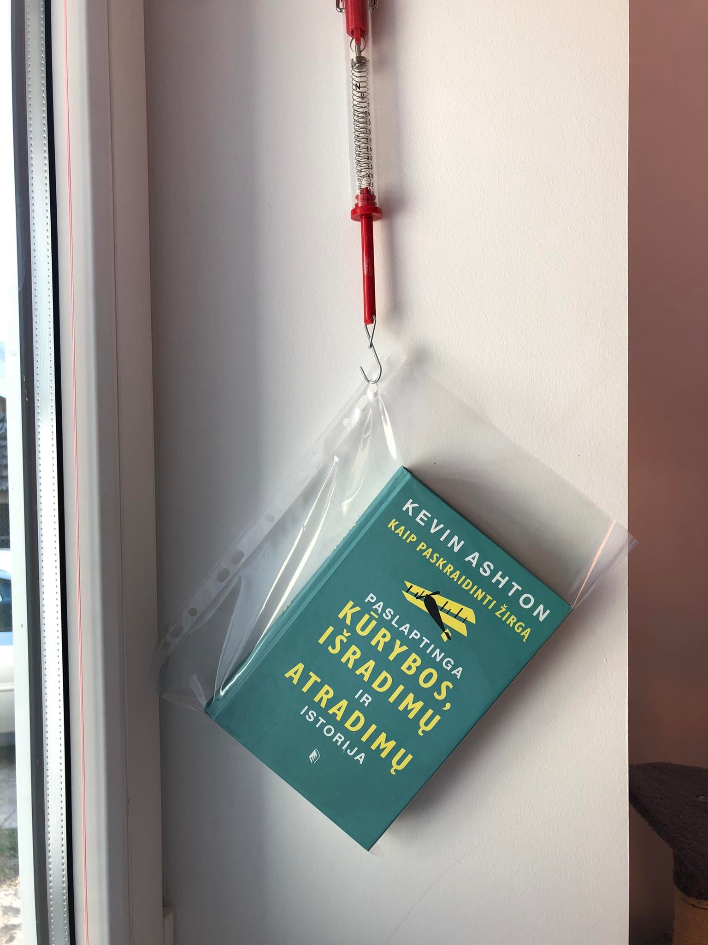
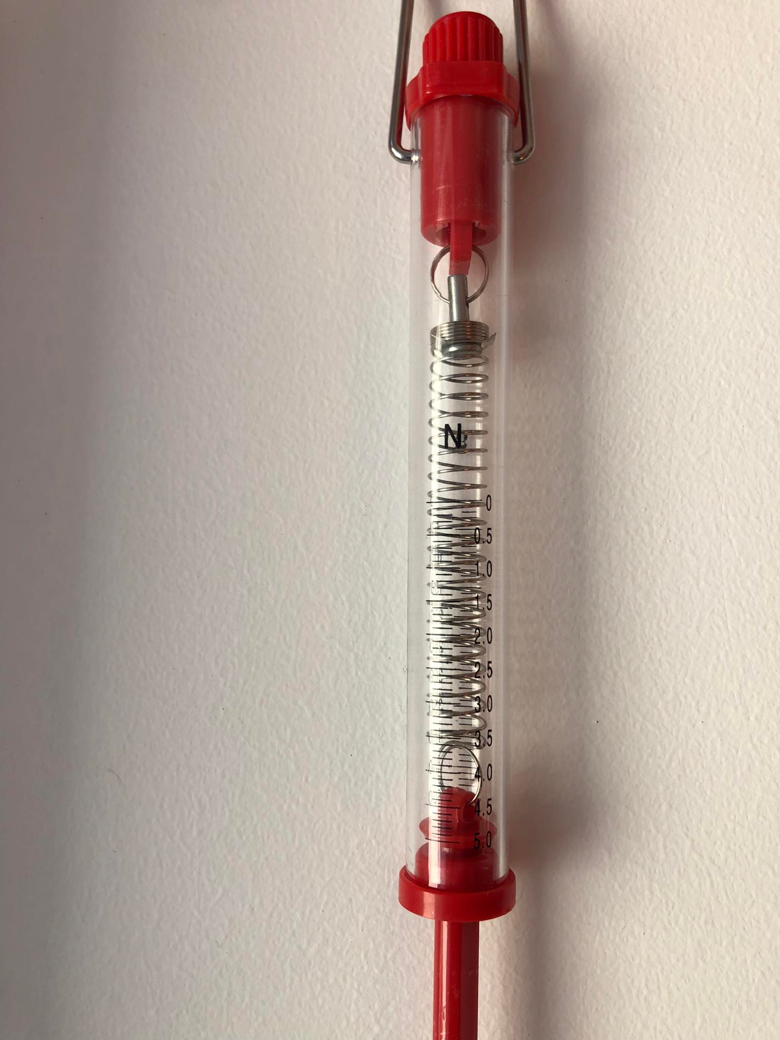
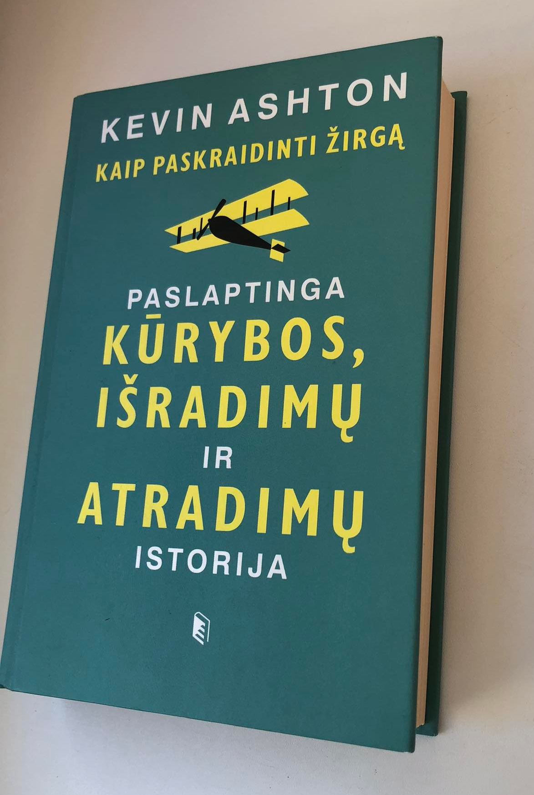
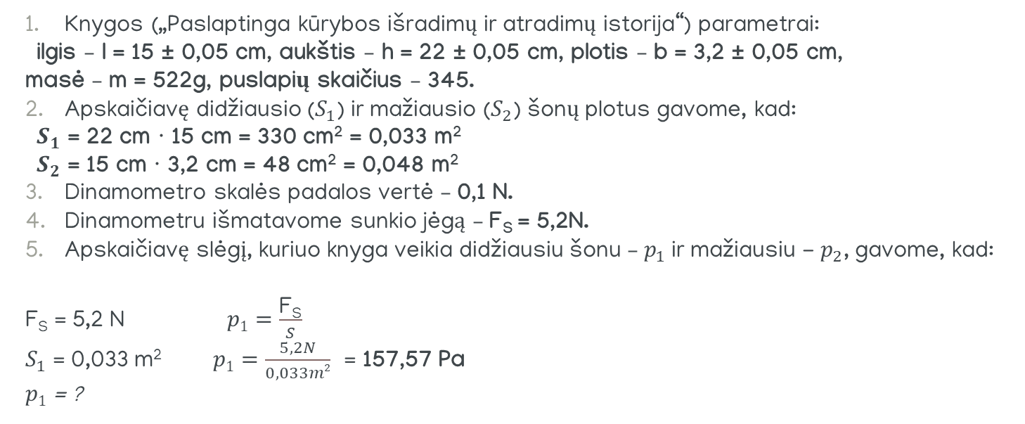
1 Tyrimas
(1-asis bandymas)
Knygos („Paslaptinga kūrybos išradimų ir atradimų istorija“) parametrai:
ilgis – l = 15 ± 0,05 cm, aukštis – h = 22 ± 0,05 cm, plotis – b = 3,2 ± 0,05 cm,
masė – m = 522g, puslapių skaičius – 345.
Apskaičiavę didžiausio ($S_{1}$) ir mažiausio ($S_{2}$) šonų plotus gavome, kad:
$S_{1}$ = 22 cm ꞏ 15 cm = 330 cm² = 0,033 m²
$S_{2}$ = 15 cm ꞏ 3,2 cm = 48 cm² = 0,048 m²
Dinamometro skalės padalos vertė – 0,1 N.
Dinamometru išmatavome sunkio jėgą – F_{S} = 5,2N.
Apskaičiavę slėgį, kuriuo knyga veikia didžiausiu šonu –${ p}_{1}$ ir mažiausiu - $p_{2}$, gavome, kad:
F_{S} = 5,2 N $p1=\frac{\text{F}\text{S}}{S}$
$S_{1}$ = 0,033 m² $p1=\frac{5,2N}{0,033m2}$ = 157,57 Pa
$p1$ = ?

Slide 8
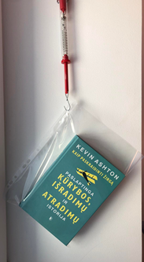
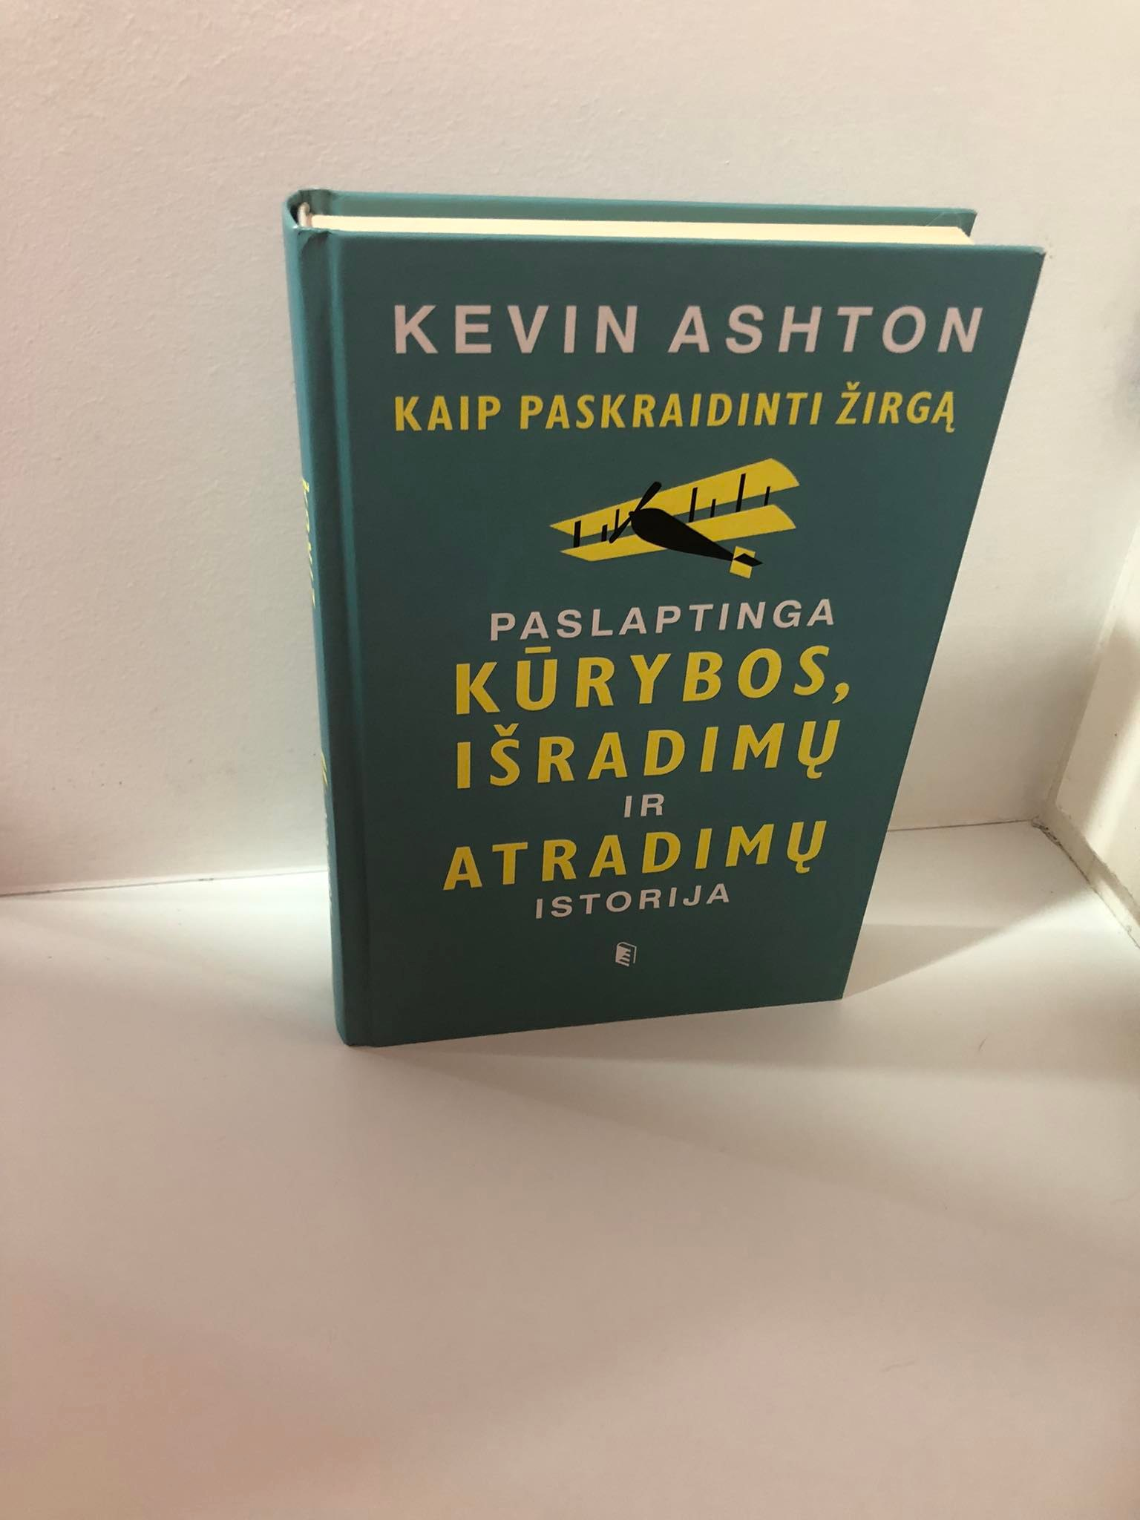
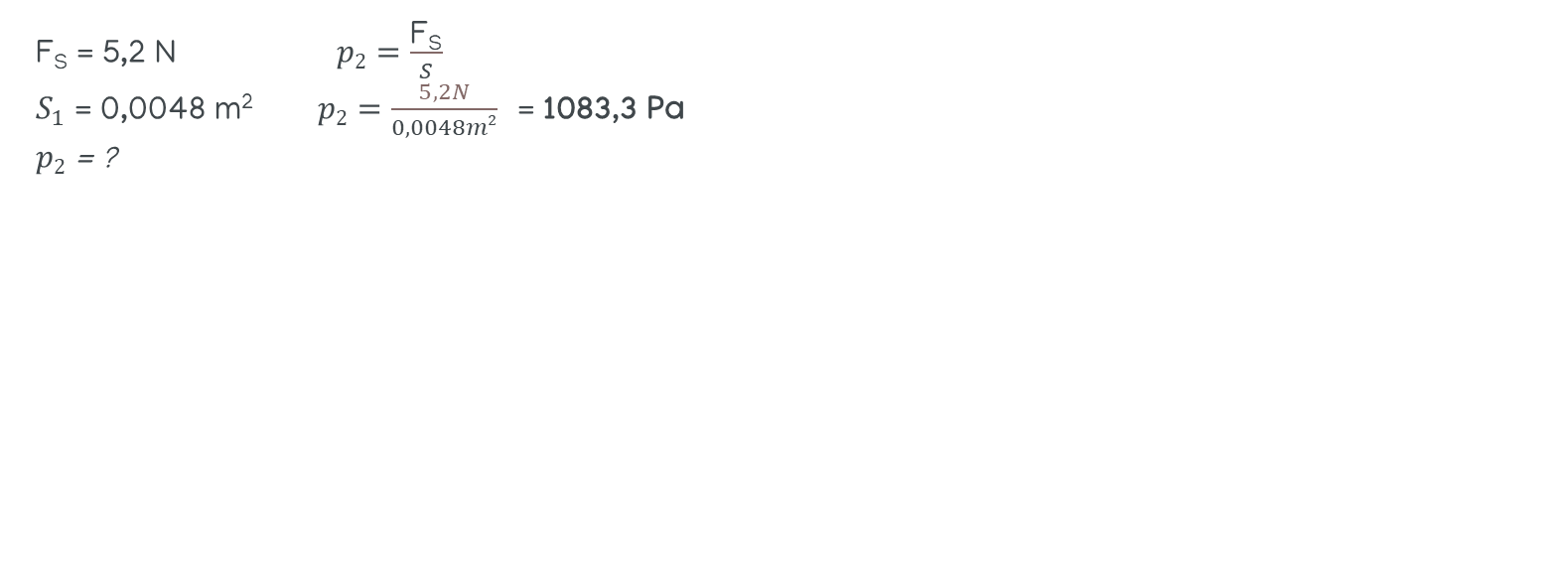
1 Tyrimas
(1-asis bandymas)
F_{S} = 5,2 N $p2=\frac{\text{F}\text{S}}{S}$
$S_{1}$ = 0,0048 m² $p2=\frac{5,2N}{0,0048m2}$ = 1083,3 Pa
$p2$ = ?
1-ojo bandymo išvada: išsiaiškinome, kad slėgis priklauso nuo paviršiaus ploto. Kuo didesnis knygos
paviršiaus plotas, tuo slėgis į stalo paviršių bus mažesnis.

Slide 9
1 Tyrimas
(2-asis bandymas)
Tikslas: išsiaiškinti, kaip slėgis priklauso nuo jėgos – F.
Hipotezė: manome, kad slėgis bus didesnis, kai kūno masė bus didesnė.
Priemonės: dvi knygos, stalas, liniuotė, svarstyklės, dinamometras, maišelis.
Darbo eiga:
Išmatavome antros knygos („Šeštasis išnykimas“) parametrus:
ilgis – l = 15 ± 0,05 cm, aukštis – h = 22 ± 0,05 cm, plotis – b = 3 ± 0,05 cm, masė – m = 454 g, puslapių sk. – 324.

Slide 10
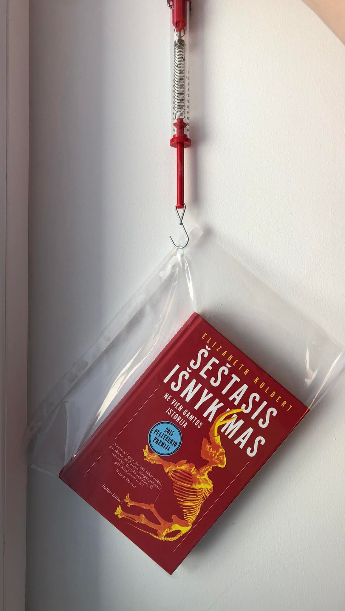
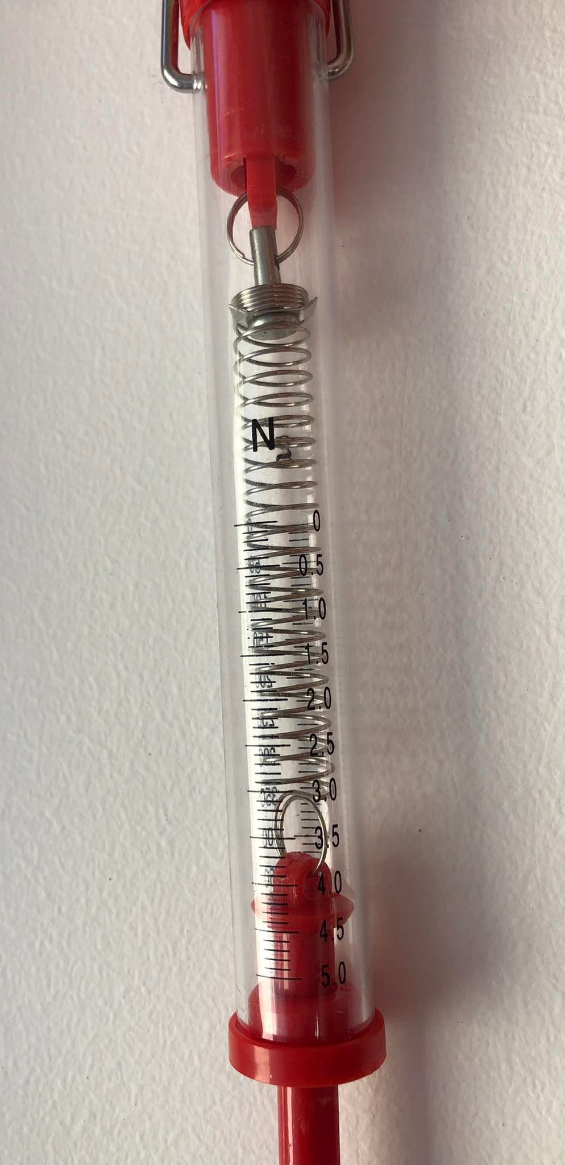
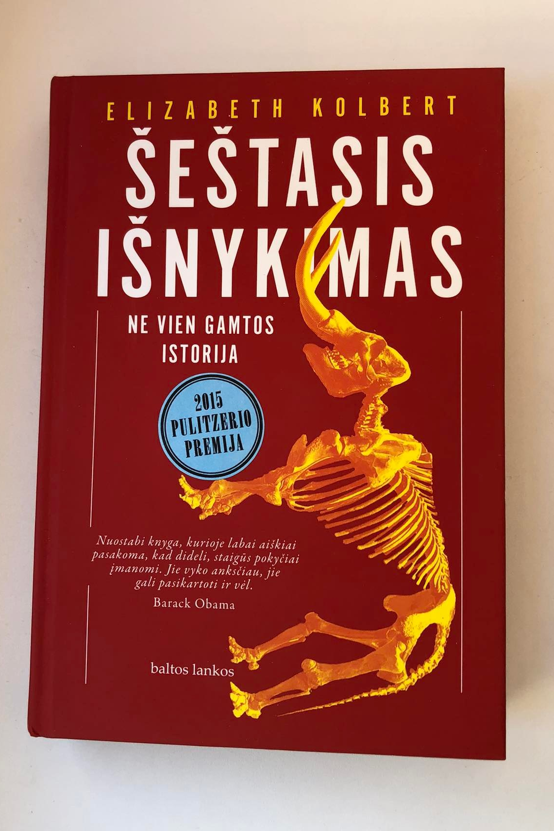
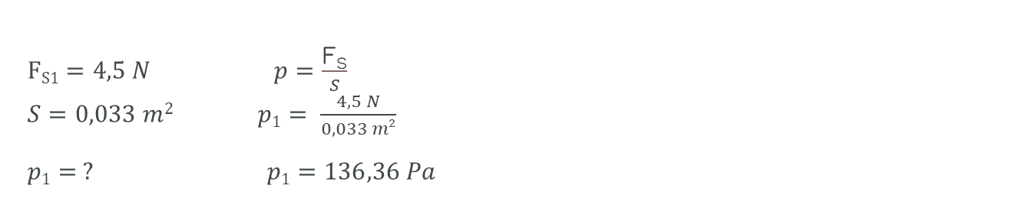
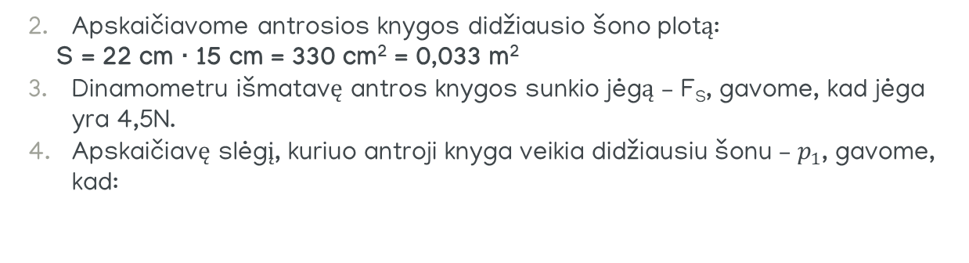
Tyrimas
(2-asis bandymas)
Apskaičiavome antrosios knygos didžiausio šono plotą:
S = 22 cm ꞏ 15 cm = 330 cm² = 0,033 m²
Dinamometru išmatavę antros knygos sunkio jėgą – F_{S}, gavome, kad jėga yra 4,5N.
Apskaičiavę slėgį, kuriuo antroji knyga veikia didžiausiu šonu –${ p}_{1}$, gavome, kad:
$FS1=4,5 N$ $p=\frac{\text{F}\text{S}}{S}$
$S=0,033 m2$ $p1= \frac{4,5 N}{0,033 m2}$
$p1= ?$ $p1=136,36 Pa$

Slide 11

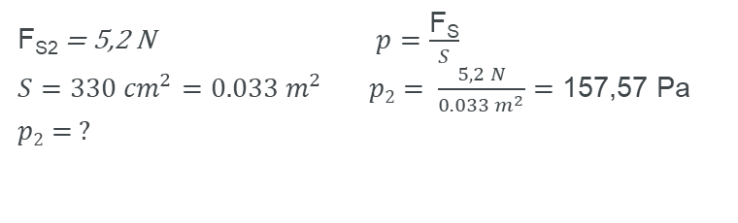
Tyrimas
(2-asis bandymas)
2-ojo bandymo išvada: kuo didesnė kūno masė, tuo sunkio jėga bus didesnė ir knygos slėgis veikiamas į stalo paviršių – bus didesnis.
F_{S2} = 5,2 N$p=\frac{\text{F}\text{S}}{S}$
$S=330 {cm}^{2}=0.033 m^{2}$ $p2= \frac{5,2 N}{0.033{ m}^{2}}=$ 157,57 Pa
$$p2= ?$$
Tyrimo išvada: atlikus tyrimą ir apibendrinus abu bandymus, gavome, kad mūsų abi hipotezės pasitvirtino, t.y. slėgis priklauso tiesiogiai nuo jėgos didumo ir atvirkščiai proporcingas paviršiaus plotui.

Slide 12
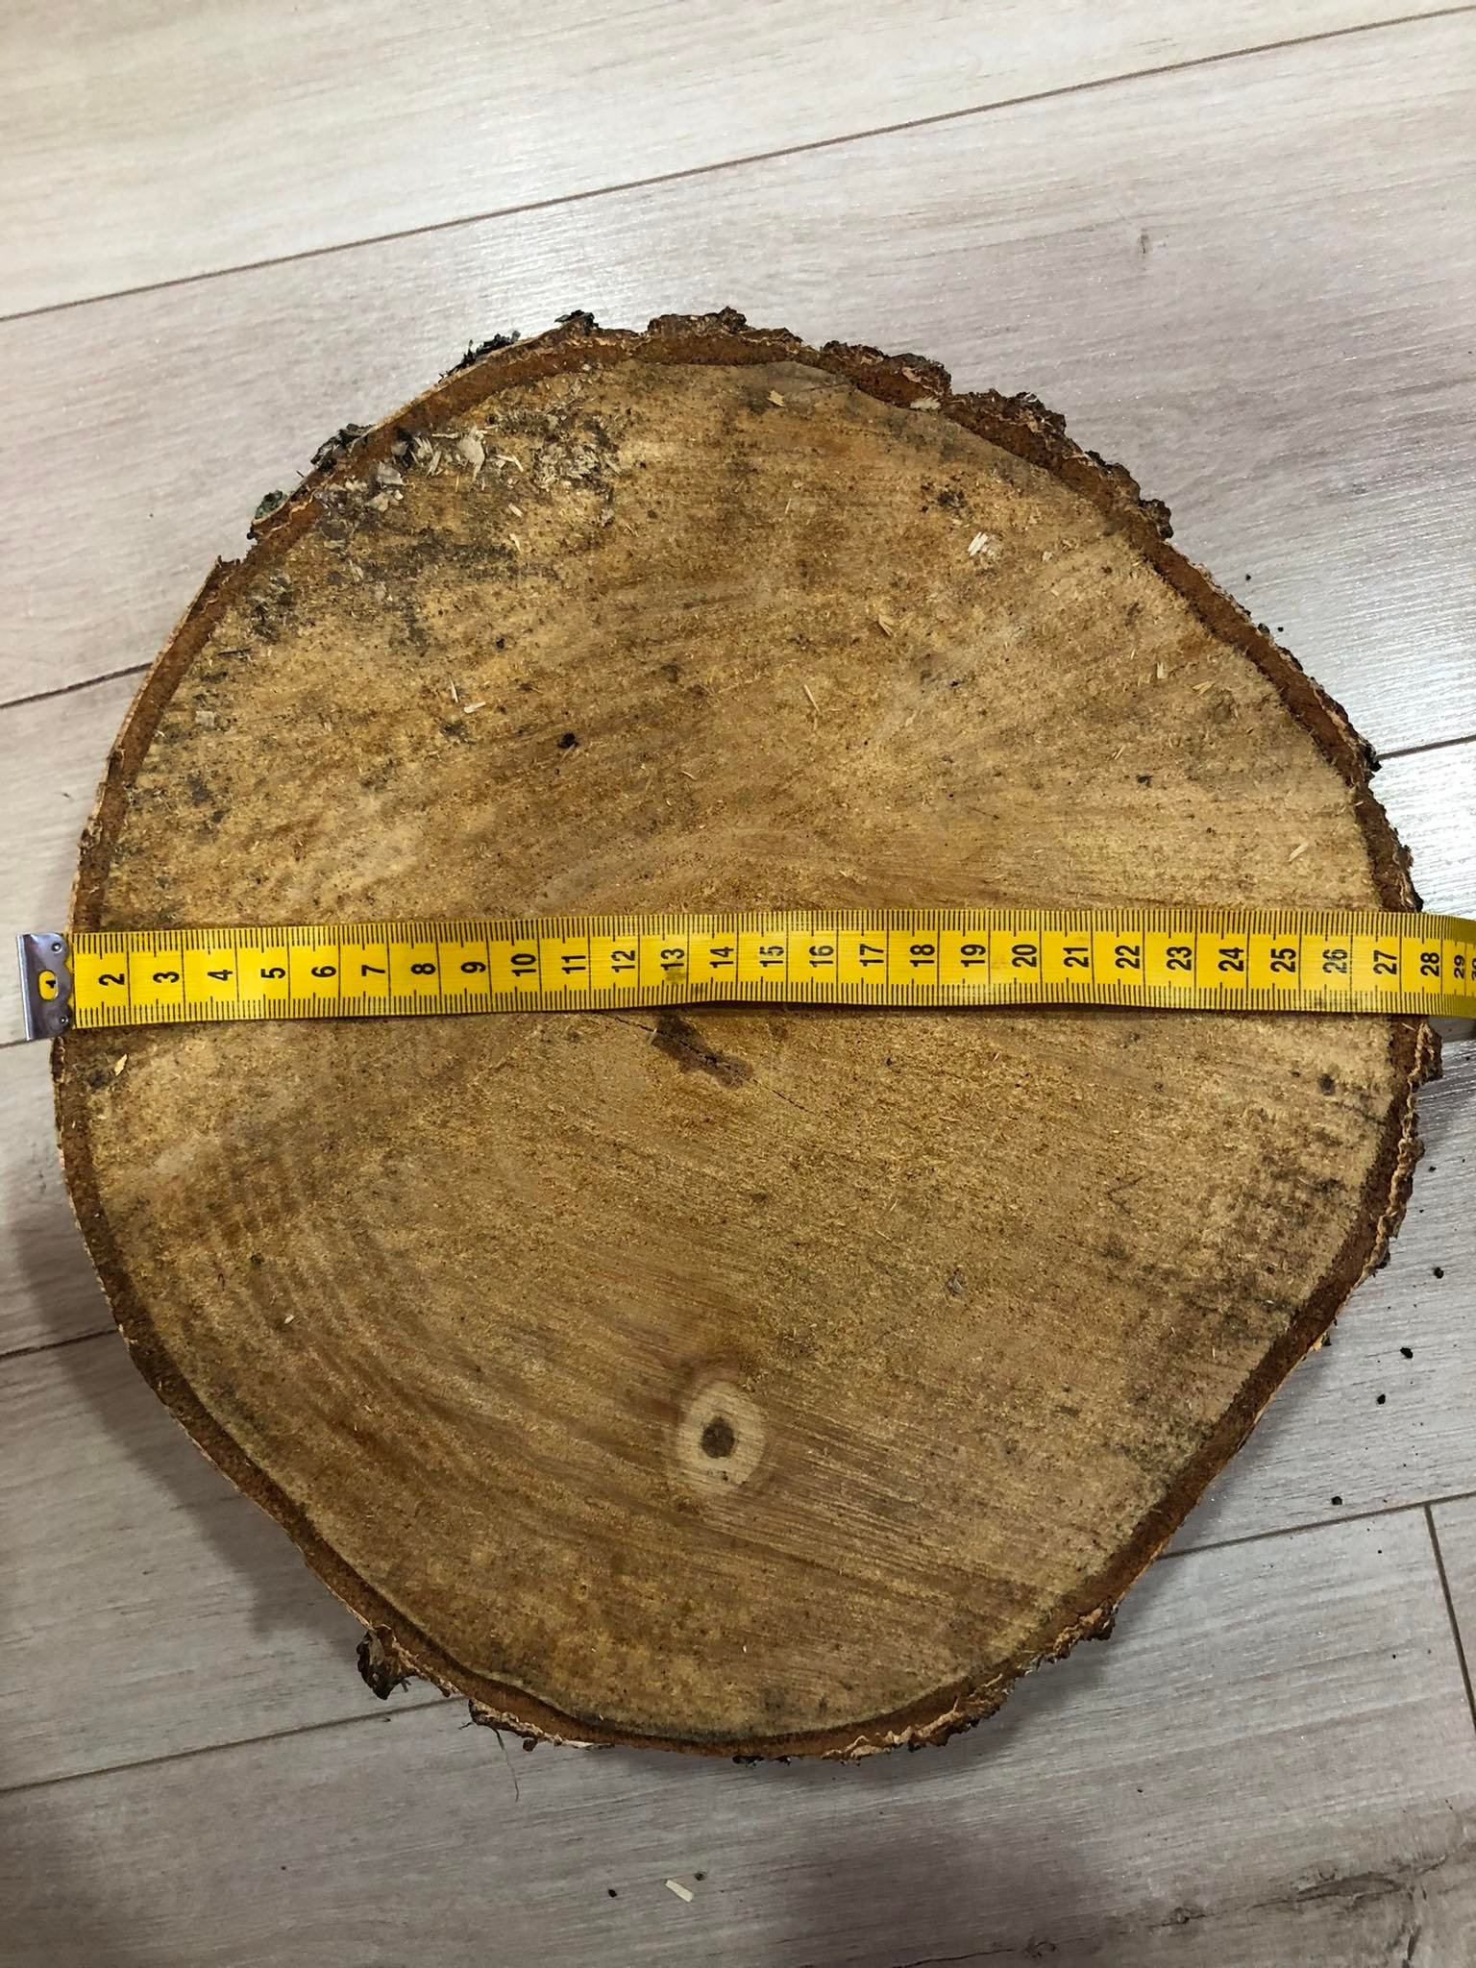
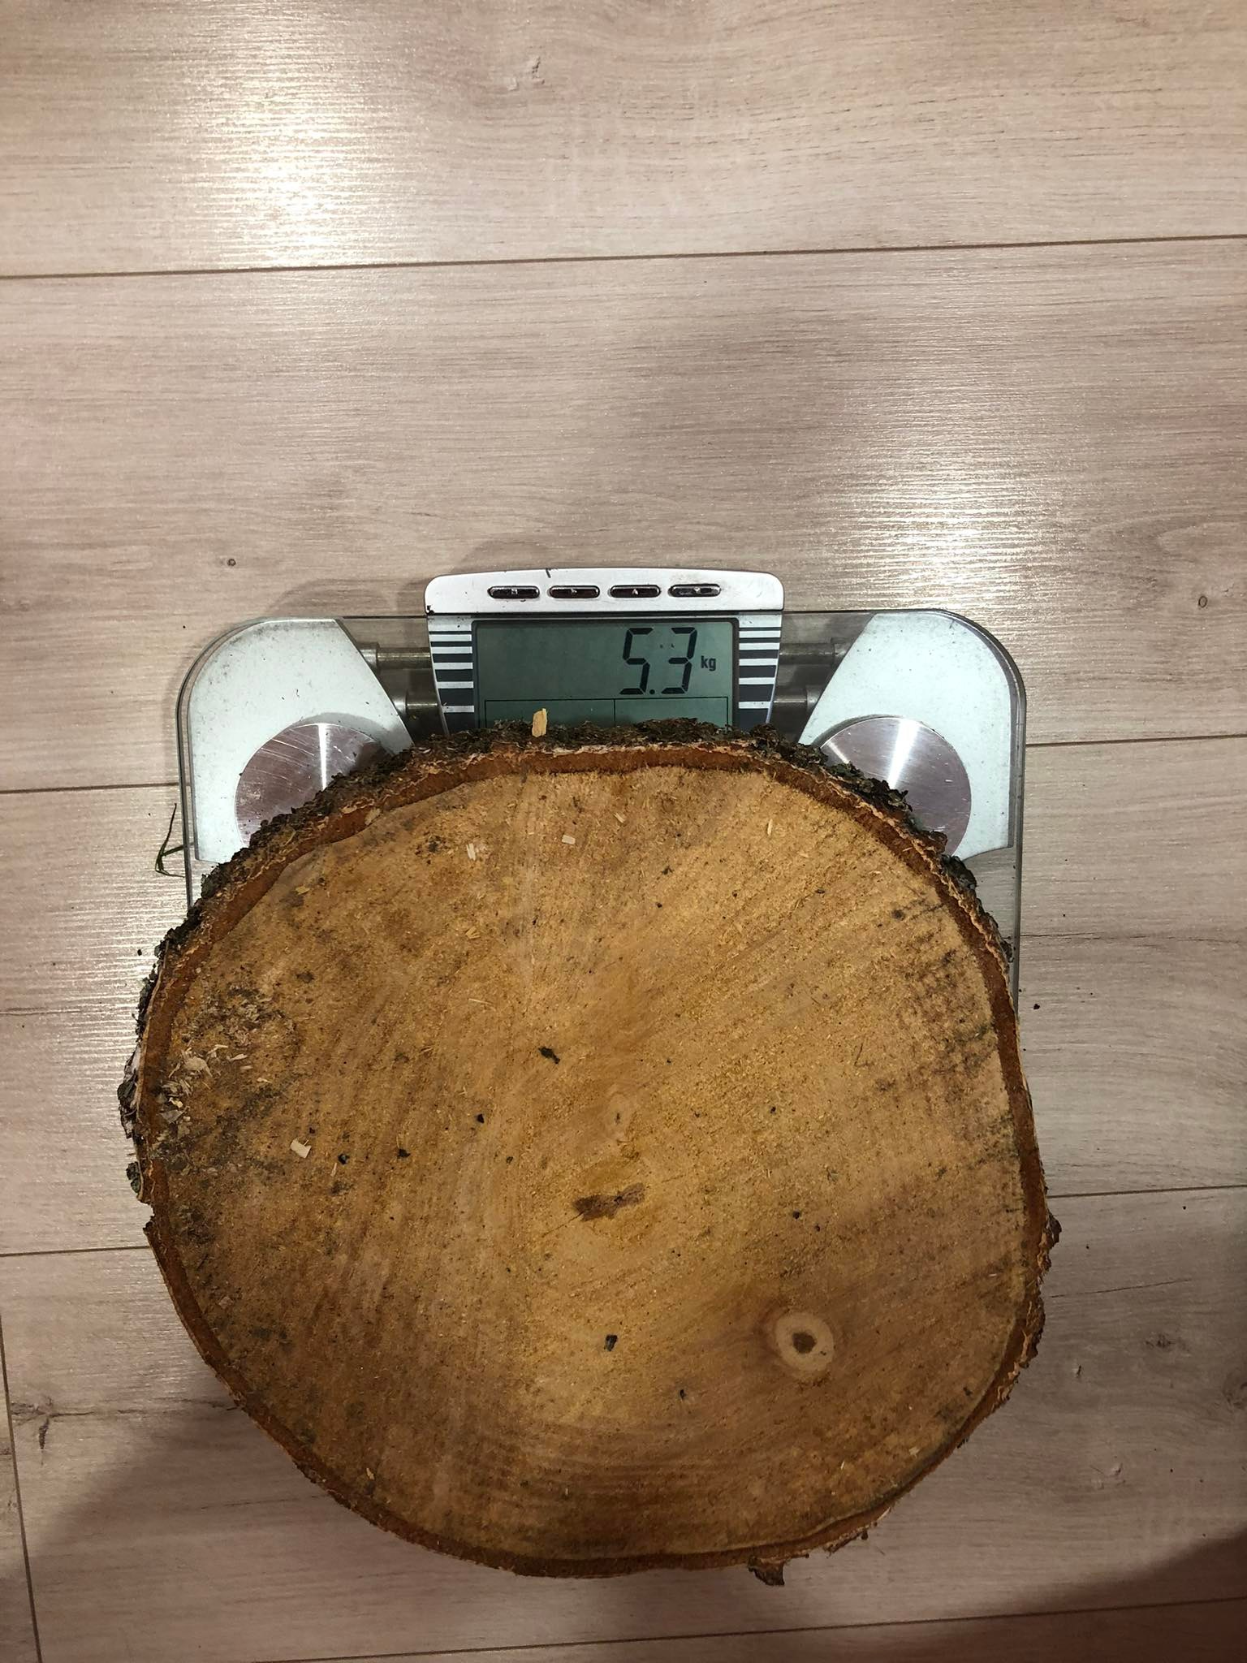
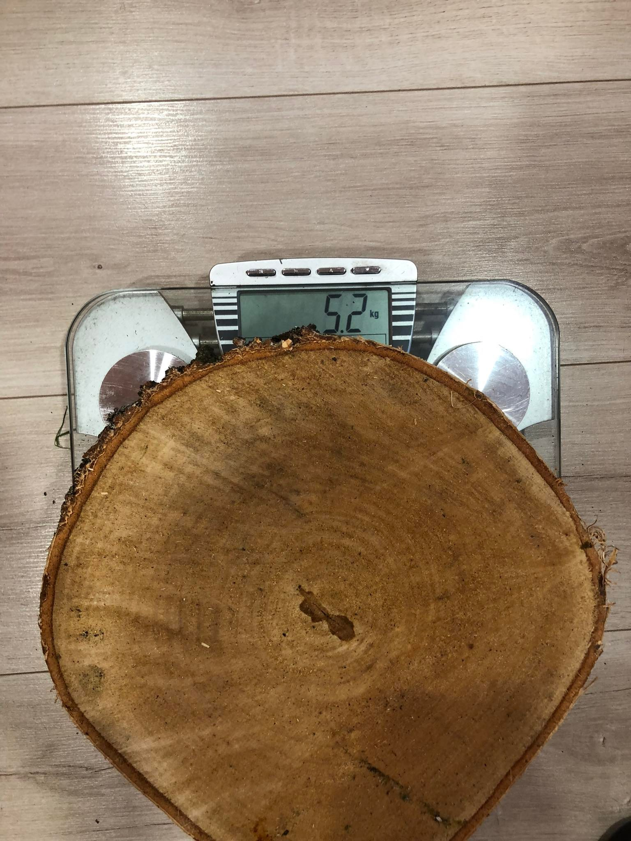
2 Tyrimas
Tikslas: išsiaiškinti kaip slėgis priklauso nuo kūno masės.
Hipotezė: manome, kad kai ant batuto bus uždėta viena beržo kaladė slėgis bus mažesnis ir batutas įlinks mažiau, nei kai bus uždėtos dvi kaladės.
Priemonės: batutas, dvi beržo kaladės, svarstyklės, liniuotė.
Darbo eiga:
Išmatuoti kaladės
skresmenį – d = 28 ± 0,05 cm.
r = d:2 = 14 ± 0,05 cm.
Pasverti pirmos kaladės masę – m₁ = 5,3 kg.
Pasverti antros kaladės masę – m₂ = 5,2 kg.

Slide 13
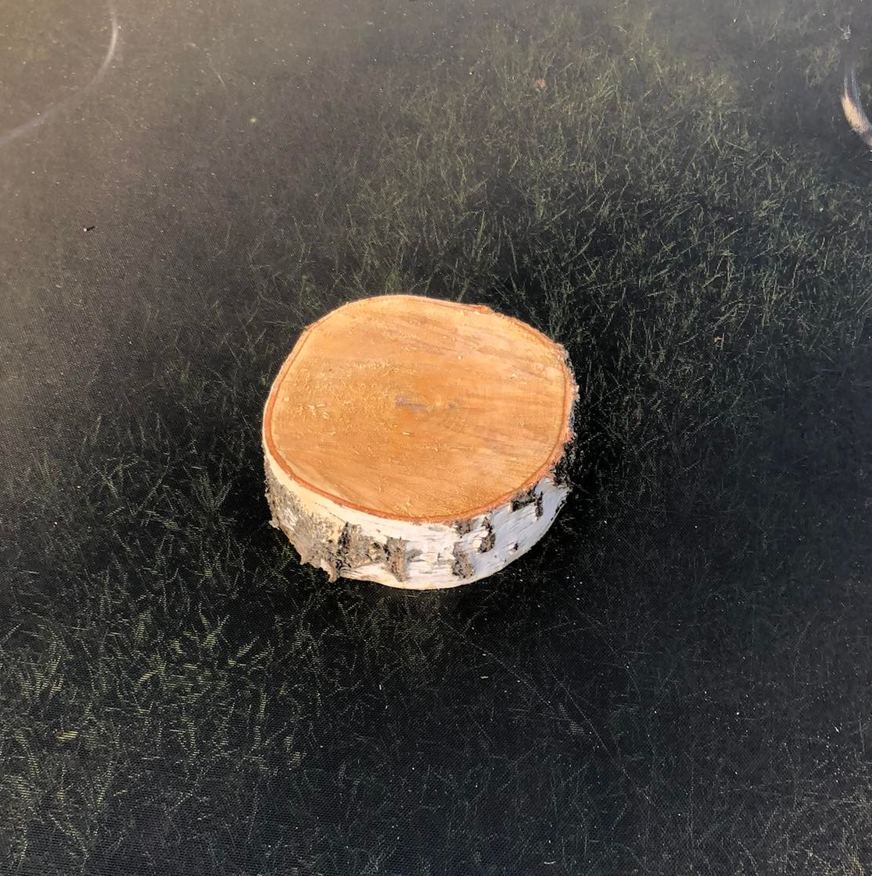
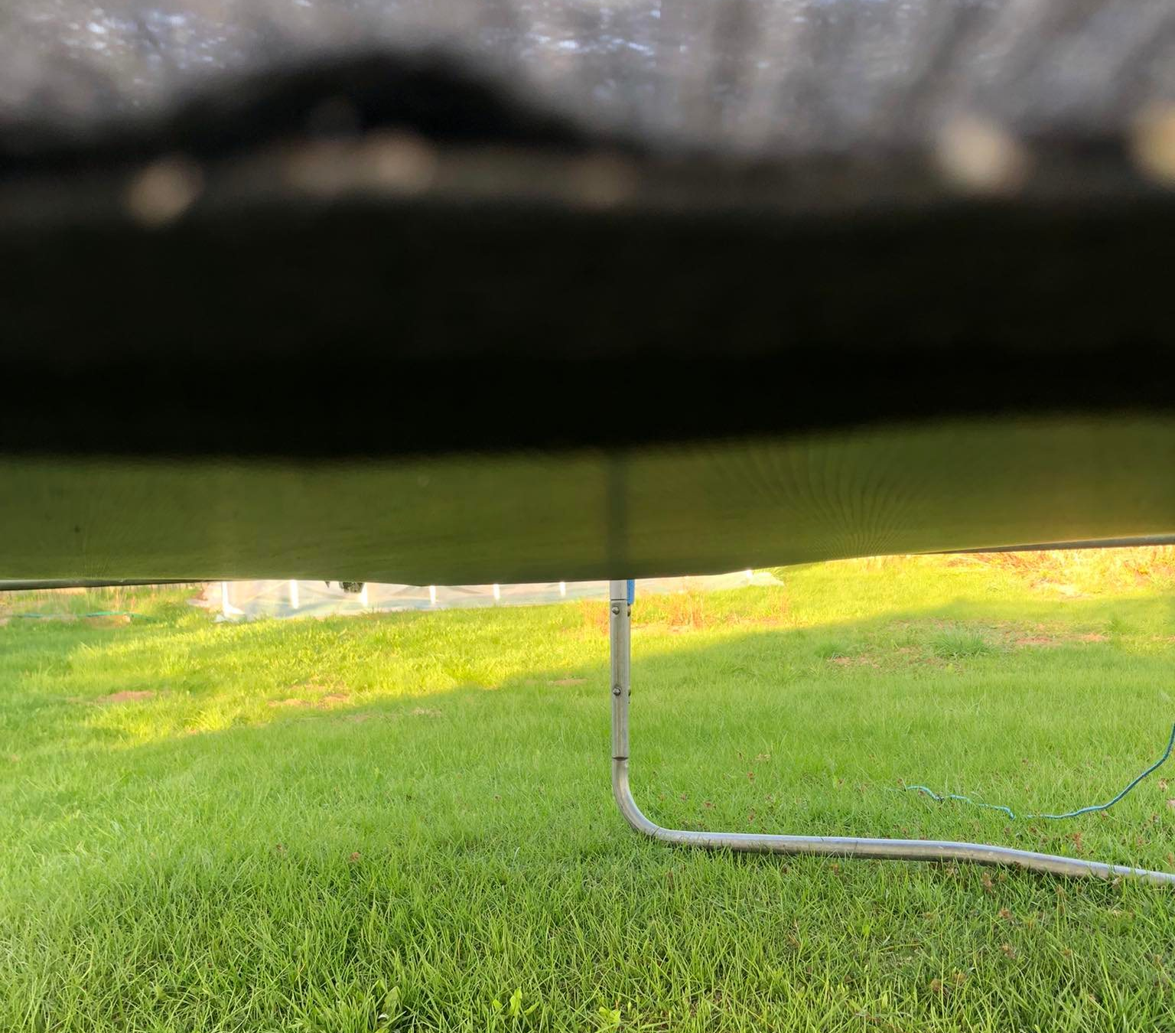

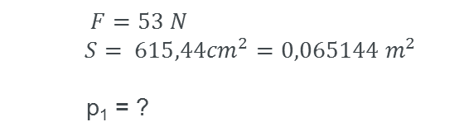
2 Tyrimas
Apskaičiavome vienos kaladės slėgį, veikiantį į batuto paviršių:
$F=53 N$
$$S= {615,44cm}^{2}=0,065144 m^{2}$$
p₁ = ?
$$\text{p}\text{1}= \frac{53 N}{0,065144}=813,58 Pa$$

Slide 14
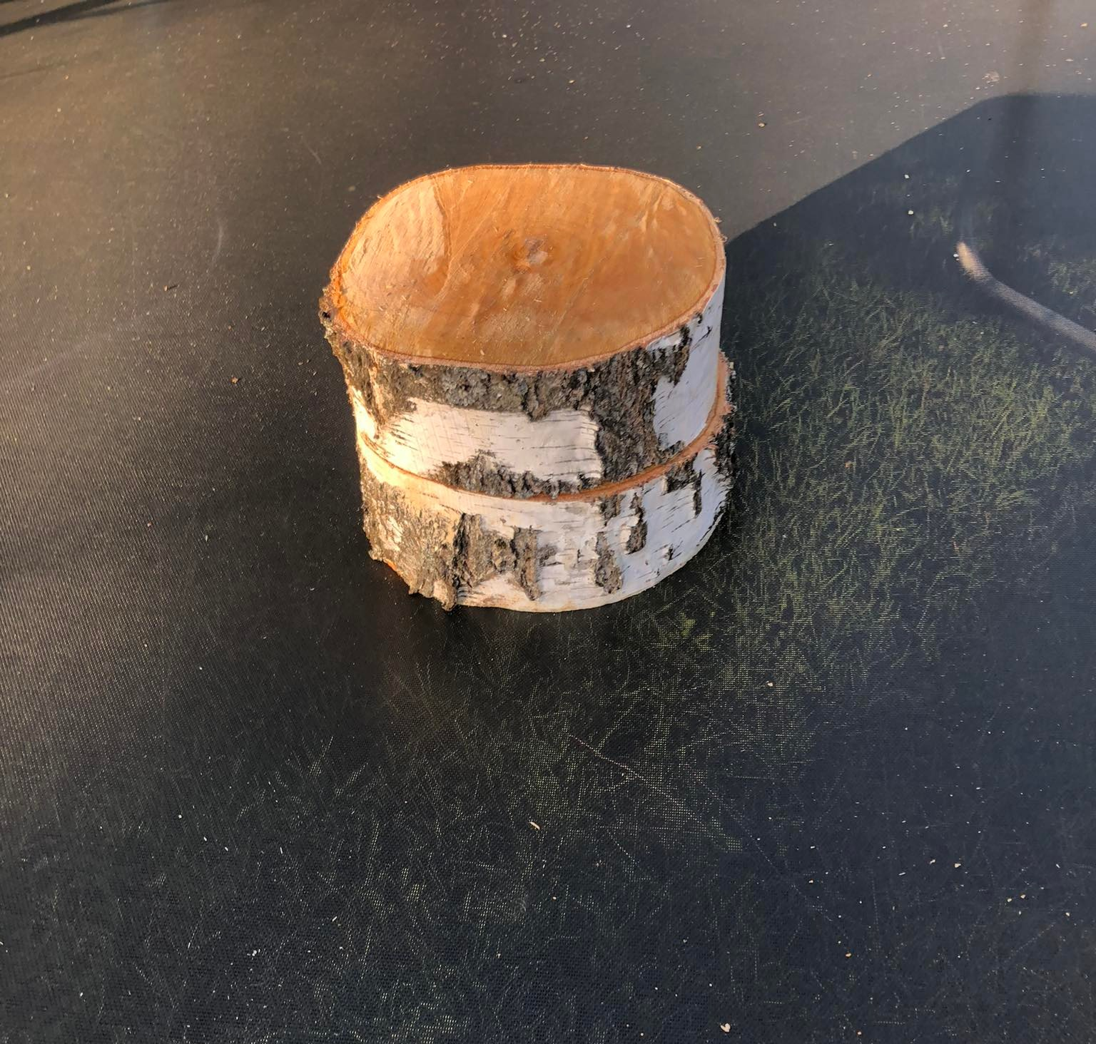
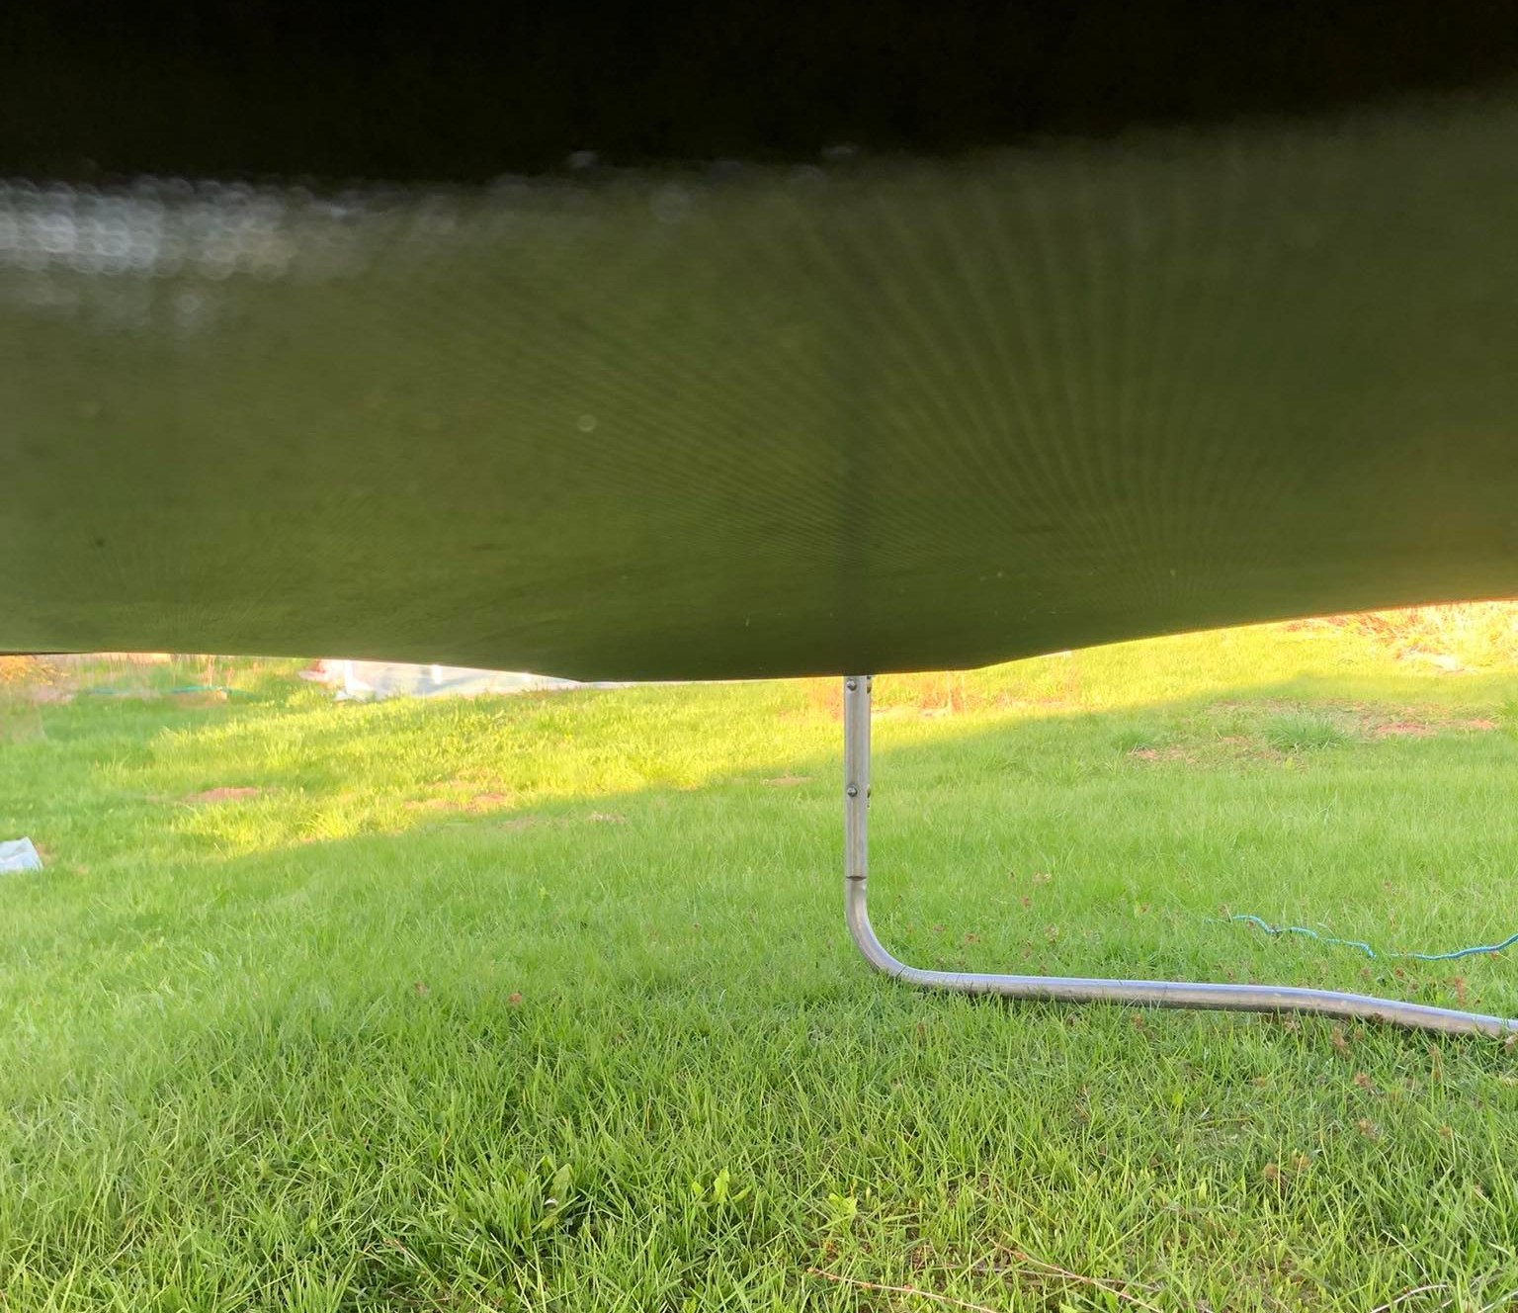
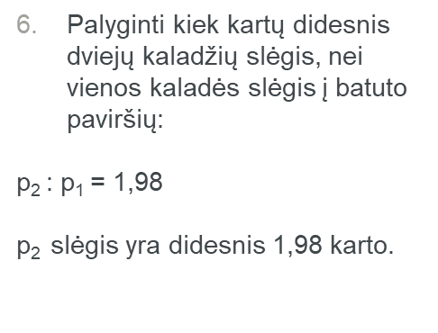
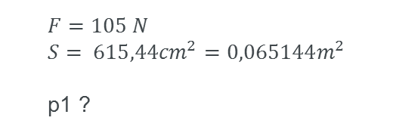

2 Tyrimas
Apskaičiavome dviejų kaladžių slėgį, veikiantį į batuto paviršių:
$$F=105 N \\ S= {615,44cm}^{2}=0,065144m^{2}$$
p1 ?
Matome, kad šioje nuotraukoje batuto paviršius įlinkęs labiau, nes dviejų kaladžių masė yra didesnė.
p₂$= \frac{105 N}{0,065144}=1611,81Pa$
Palyginti kiek kartų didesnis dviejų kaladžių slėgis, nei vienos kaladės slėgis į batuto paviršių:
p₂ : $\text{p}\text{1}$= 1,98
p₂ slėgis yra didesnis 1,98 karto.
Išvada: hipotezė pasitvirtino. Esant vienai beržo kaladei batutas įlinko mažiau, nei esant dviems. Sunkio jėga yra didesnė tos kaladės, kurios masė yra didesnė.

Slide 15
UŽDAVINIAI

Slide 16
1 uždavinys
Jėgos, statmenai veikiančios paviršiaus ploto santykio, poveikis apibūdinamas fizikiniu dydžiu, vadinamu slėgiu.
..................
..............
........

Slide 17
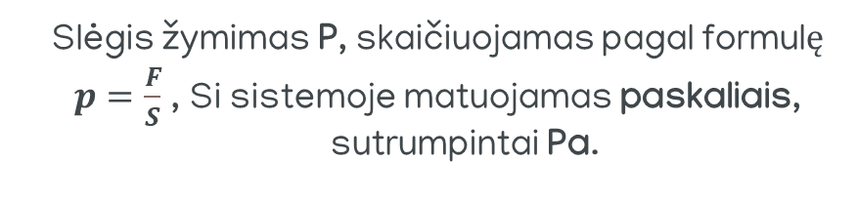
2 uždavinys
Slėgis žymimas P, skaičiuojamas pagal formulę
$p=\frac{F}{S}$ , Si sistemoje matuojamas paskaliais, sutrumpintai Pa.
.
........
.................
.

Slide 18
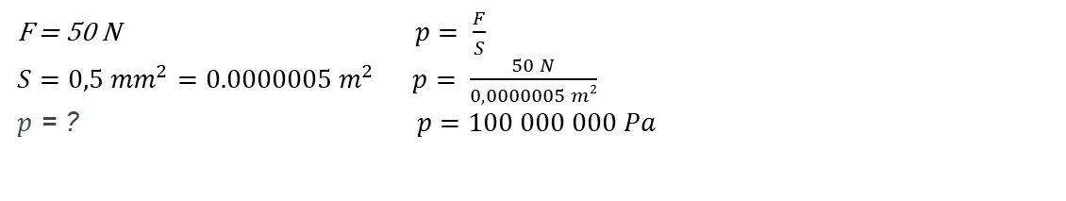
3 uždavinys
Apskaičiuokite slėgį, kuris sukuriamas 50 N jėga spaudžiant smeigtuką į medinį stendą. Smeigtuko smaigalio plotas 0,5 mm
F = 50 N $p= \frac{F}{S}$
$S=0,5 {mm}^{2}=0.0000005 m^{2}$ $p= \frac{50 N}{0,0000005 m2}$
$p$ = ? $p=100 000 000 Pa$

Slide 19
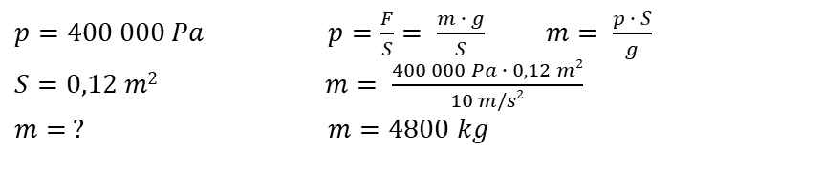
4 uždavinys
Plentvolis, kuriuo sutankinamas ir suvaluojamas asfaltas, sukuria 400000 Pa slėgį. Volo atramos plotas 0,12 m². Kokia volo masė?
$p=400 000 Pa$ $p=\frac{F}{S}= \frac{m ∙ g}{S}$ $m= \frac{p ∙ S}{g}$
$S=0,12 m2$ $m= \frac{400 000 Pa ∙ 0,12 m2}{10 m/s2}$
$m= ?$ $m=4800 kg$

Slide 20
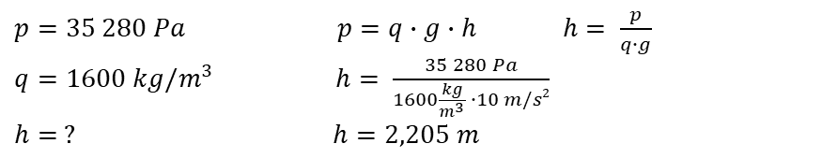
5 uždavinys
Kokio aukščio sieną galima išmūryti ant smėlio, kuris atlaiko 35 280 Pa slėgį, jei plytų tankis 1600 kg/m³?
$p=35 280 Pa$ $p=q∙g∙h h= \frac{p}{q∙g}$
$q=1600 kg/m^{3}$ $h= \frac{35 280 Pa}{1600\frac{kg}{m^{3}} ∙10 m/s2}$
$h= ?$ $h=2,205 m$

Slide 21
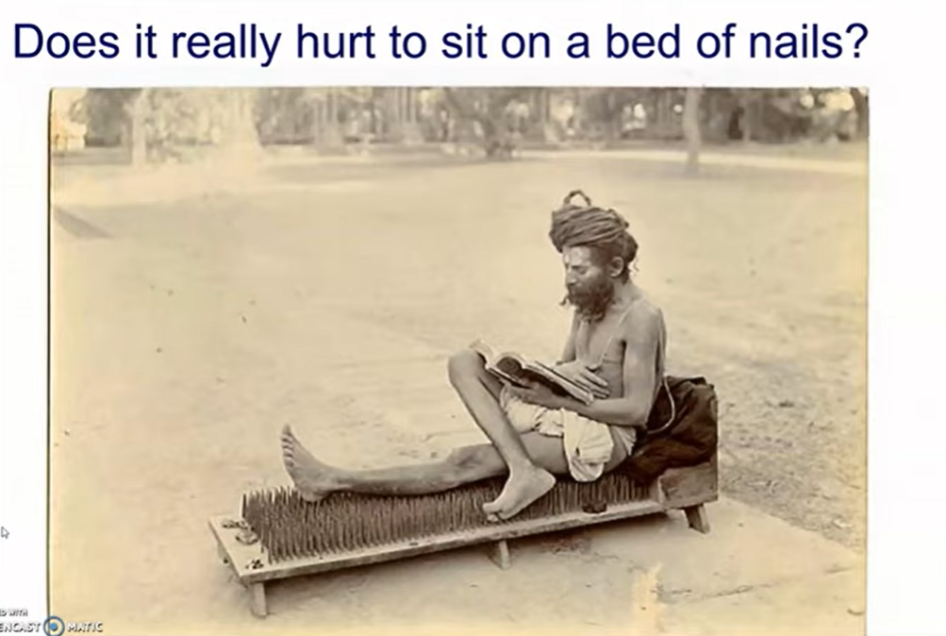
5 uždavinys
Ar iš tikrųjų skauda sėdėti ant vinių lovos?
Neskauda, nes vinių viršūnės sudaro didelį atramos plotą, todėl slėgis į žmogaus kūno paviršių yra nedidelis.
............................................................

Slide 22
Testo klausimai

Slide 23
01
Kuo matuojamas slėgis?
Paskaliais
Paskaliais
Džauliais
Hercais
Kv. metrais

Slide 24
02
Kas daugiau – 1 hPa ar 1 kPa?
1 hPa
1 kPa
1 kPa
Lygiai
Neišsiaiškinta

Slide 25


03
Kokia raide žymimas slėgis?
V
s
E
$$p$$
$$p$$

Slide 26





04
Kaip apskaičiuojamas slėgis?
$$p=\frac{F}{S}$$
$$p=\frac{1}{2}FS$$
$$p=\frac{F}{S}$$
$$p=FS$$
$$p=\frac{S}{F}$$

Slide 27





05
Kaip apskaičiuojama jėga?
$$F=\frac{p}{S}$$
$$F=S\frac{1}{2}p$$
$$F=Sp$$
$$F=Sp$$
$$F=\frac{s}{p}$$

Slide 28
06
74 kPa yra:
74 Pa
0,0074 Pa
74000 Pa
74000 Pa
740000 Pa

Slide 29





07
1 Pa yra
$$\frac{1N}{1m}$$
$$\frac{1m}{1N}$$
$$\frac{1N}{1m^{2}}$$
$$\frac{1N}{1m^{2}}$$
$$\frac{1N^{2}}{1m}$$

Slide 30
08
Ar slėgis veikia tik kietuosiuose kūnuose?
Taip
Ne
Ne
Iš dalies
Neišsiaiškinta

Slide 31
09
Kaip persiduoda kietųjų kūnų slėgis?
Jėgos veikimo kryptimi
Jėgos veikimo kryptimi
Priešingai jėgai
Nepersiduoda
Neišsiaiškinta

Slide 32
10
Kieno garbei pavadintas slėgio matavimo vienetas?
J. Paskalis
K. Paskalis
T. Paskalis
B. Paskalis
B. Paskalis

Slide 33
Literatūros ir informacijos šaltiniai
Serija „Šok“, O. Vaščenkienė, I. Adomaitis, „Pirmasis pratybų sąsiuvinis VIII klasei“
V. Valentinavičius „Fizika 8 klasei“
https://www.youtube.com/watch?v=4hpob3LWL0U
https://www.youtube.com/watch?v=4hpob3LWL0U&pp=ygUScHJlc3N1cmUgb2Ygc29saWRz

